Slide 1
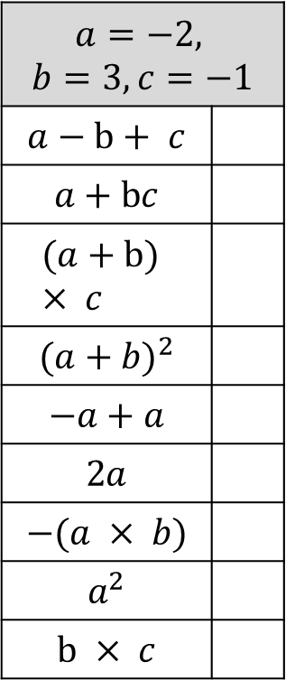
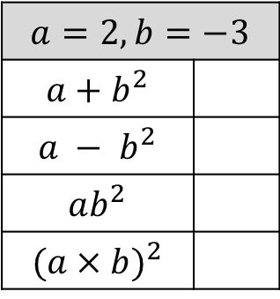
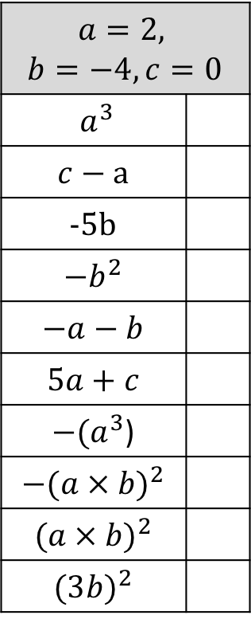
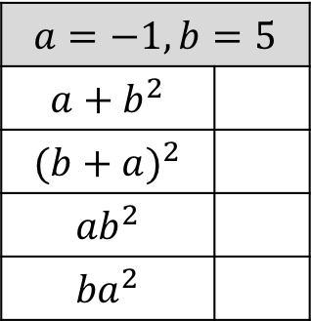
$$a=−2,$$ $$b=3, c=−1$$
$$a−b+ c$$
$$a+bc$$
$$(a+b) × c$$
$${(a+b)}^{2}$$
$$−a+a$$
$$2a$$
$$−(a × b)$$
$$a^{2}$$
$$b × c$$
$$a=−1, b=5$$
$${a+b}^{2}$$
$${(b+a)}^{2}$$
$${ab}^{2}$$
$${ba}^{2}$$
-7
20
-25
11
16
36
18
5
24
$$a=2,$$ $$b=−4, c=0$$
$a^{3}$
$$c−a$$
$$−5b$$
$${−b}^{2}$$
$$−a−b$$
$$5a+c$$
$−(a^{3}$)
$${−(a × b)}^{2}$$
$${(a × b)}^{2}$$
$${(3b)}^{2}$$
8
2
-2
-16
-6
1
144
10
-3
0
-64
$$a=2, b=−3$$
$${a+b}^{2}$$
$${a − b}^{2}$$
$${ab}^{2}$$
$${(a × b)}^{2}$$
6
64
-8
-4
-5
4
-1

Slide 2
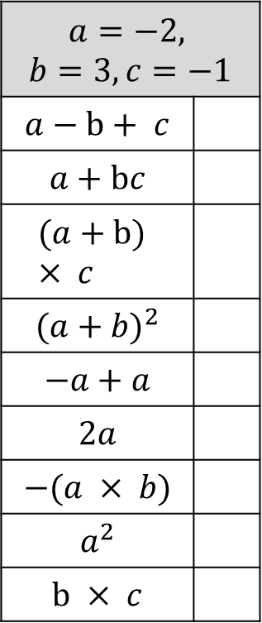
$$a=−2,$$ $$b=3, c=−1$$
$$a−b+ c$$
$$a+bc$$
$$(a+b) × c$$
$${(a+b)}^{2}$$
$$−a+a$$
$$2a$$
$$−(a × b)$$
$$a^{2}$$
$$b × c$$
$$a=−1, b=5$$
$${a+b}^{2}$$
$${(b+a)}^{2}$$
$${ab}^{2}$$
$${ba}^{2}$$
-7
20
-25
11
16
36
18
5
24
$$a=2,$$ $$b=−4, c=0$$
$a^{3}$
$$c−a$$
$$−5b$$
$${−b}^{2}$$
$$−a−b$$
$$5a+c$$
$−(a^{3}$)
$${−(a × b)}^{2}$$
$${(a × b)}^{2}$$
$${(3b)}^{2}$$
8
2
-2
-16
-6
1
144
10
-3
0
-64
$$a=2, b=−3$$
$${a+b}^{2}$$
$${a − b}^{2}$$
$${ab}^{2}$$
$${(a × b)}^{2}$$
6
64
-8
-4
-5
4
-1

